Slide 1
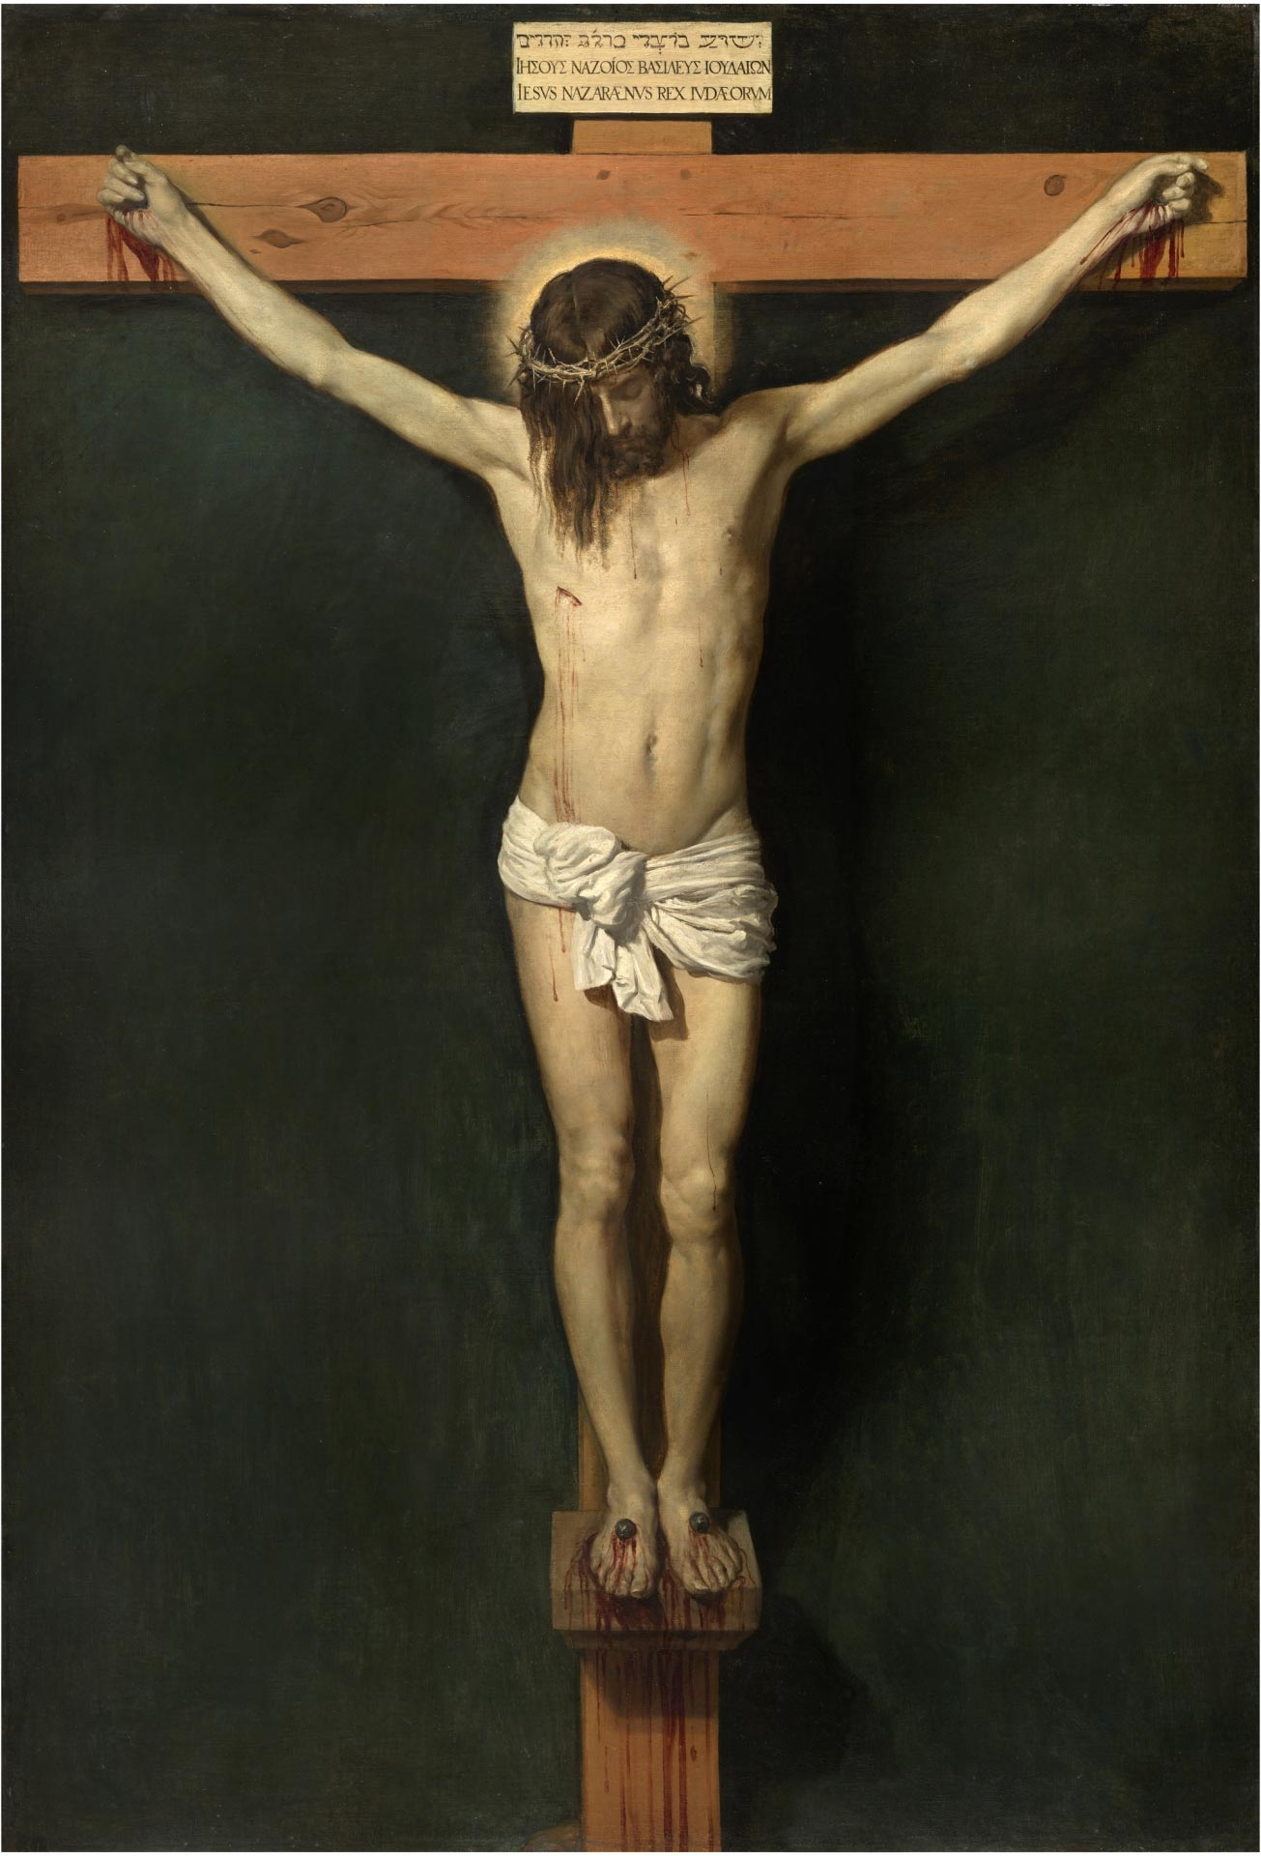
«Dio si dona alla separazione, l’accoglie in sé, trasformandola in unificazione, attraverso il suo amore, (Gott gibt sich hinein ins Entzweiende und nimmt es in sich hinein, es durch solche Liebe ins Einende verwandelnd)»
K. Hemmerle, «Das unterscheidend Eine: Bemerkungen zum christlichen Verständnis von Einheit», in B. Fraling – H. Hoping – J.C. Scannone (edd.), Kirche und Theologie im kulturellen Dialog, Herder, Basel - Wien 1994, 344.

Slide 2
²⁹Quelli che passavano di là lo insultavano, scuotendo il capo e dicendo: "Ehi, tu che distruggi il tempio e lo ricostruisci in tre giorni, ³⁰salva te stesso scendendo dalla croce!". ³¹Così anche i capi dei sacerdoti, con gli scribi, fra loro si facevano beffe di lui e dicevano: "Ha salvato altri e non può salvare se stesso! ³²Il Cristo, il re d'Israele, scenda ora dalla croce, perché vediamo e crediamo!". E anche quelli che erano stati crocifissi con lui lo insultavano.
Quando fu mezzogiorno, si fece buio su tutta la terra fino alle tre del pomeriggio. ³⁴Alle tre, Gesù gridò a gran voce: " Eloì, Eloì, lemà sabactàni?", che significa: "Dio mio, Dio mio, perché mi hai abbandonato?". ³⁵Udendo questo, alcuni dei presenti dicevano: "Ecco, chiama Elia!". ³⁶Uno corse a inzuppare di aceto una spugna, la fissò su una canna e gli dava da bere , dicendo: "Aspettate, vediamo se viene Elia a farlo scendere". ³⁷Ma Gesù, dando un forte grido, spirò (Marco 15, 29-37).

Slide 3
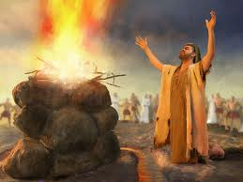
Elia disse ai profeti di Baal: "Sceglietevi il giovenco e fate voi per primi, perché voi siete più numerosi. Invocate il nome del vostro dio, ma senza appiccare il fuoco". ²⁶Quelli presero il giovenco che spettava loro, lo prepararono e invocarono il nome di Baal dal mattino fino a mezzogiorno, gridando: "Baal, rispondici!". Ma non vi fu voce, né chi rispondesse. Quelli continuavano a saltellare da una parte all'altra intorno all'altare che avevano eretto. ²⁷Venuto mezzogiorno, Elia cominciò a beffarsi di loro dicendo: "Gridate a gran voce, perché è un dio! È occupato, è in affari o è in viaggio; forse dorme, ma si sveglierà". ²⁸Gridarono a gran voce e si fecero incisioni, secondo il loro costume, con spade e lance, fino a bagnarsi tutti di sangue. ²⁹Passato il mezzogiorno, quelli ancora agirono da profeti fino al momento dell'offerta del sacrificio, ma non vi fu né voce né risposta né un segno d'attenzione. (1 Re 18)

Slide 4
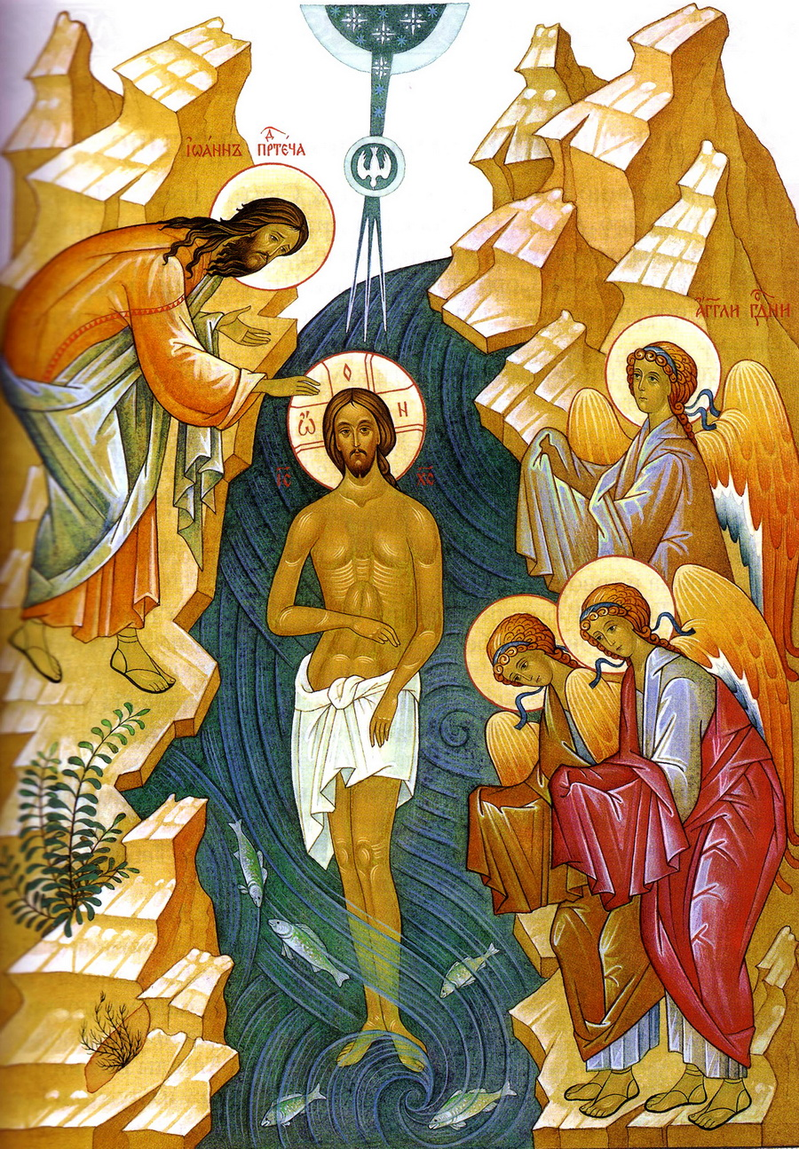
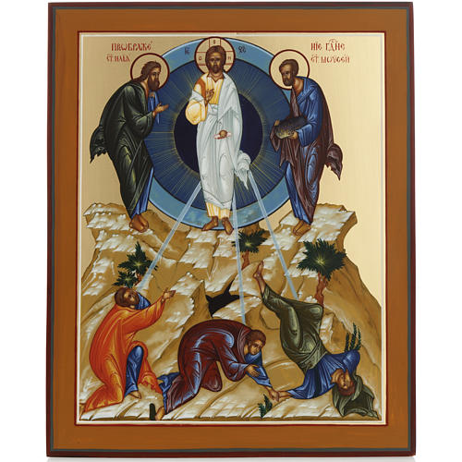

Slide 5
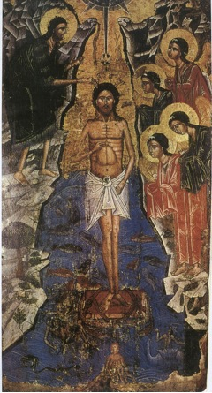
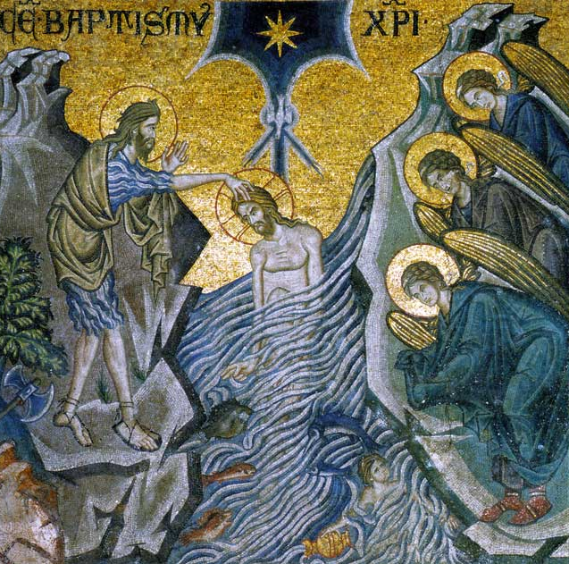

Slide 7
«Dio si dona alla separazione, l’accoglie in sé, trasformandola in unificazione, attraverso il suo amore, (Gott gibt sich hinein ins Entzweiende und nimmt es in sich hinein, es durch solche Liebe ins Einende verwandelnd)»
K. Hemmerle, «Das unterscheidend Eine: Bemerkungen zum christlichen Verständnis von Einheit», in B. Fraling – H. Hoping – J.C. Scannone (edd.), Kirche und Theologie im kulturellen Dialog, Herder, Basel - Wien 1994, 344.

Slide 8
“A chi doveva ancora rivolgersi il Gesù abbandonato e reietto, il Gesù tormentato e schernito? A chi se non a Dio, al quale si sono sempre rivolti i giusti ed alla volontà del quale egli si era arreso nel Getsemani? Ma, adesso, neppure Dio c’è più per lui! Ora, anche lui lo ha abbandonato. Gesù deve ancora patire anche questo, che Dio gli si sottragga e si nasconda e si spalanchi attorno a lui il tenebroso vuoto del nessuno e del nulla…” (H. Schilier)
«Il caso di Gesù può sembrare paradossale. Egli “governa” il disegno insieme al Padre e allo Spirito Santo dall’eternità. Lo contempla con quell’unico sguardo penetrante che tutto abbraccia [...]. Durante la sua vita terrena, tuttavia – ed è qui il paradosso –, la condizione incarnata non gli consentiva tale conoscenza. L’intelletto umano è limitato; la conoscenza dell’uomo ha bisogno di esprimersi mediante concetti e immagini che si arricchiscono e si perfezionano attraverso la cultura, che dipendono dal normale processo di maturazione della propria umanità, e che sono mediati dalla dimensione fisico-organica, la quale influisce sull’esperienza che si ha della realtà.
L’unione ipostatica garantiva sicuramente a Gesù un’intuizione della sua persona e del suo rapporto con il Padre, ma non lo esentava dai vincoli propri della condizione dell’uomo in stato di via», (A. Ducay).

Slide 9
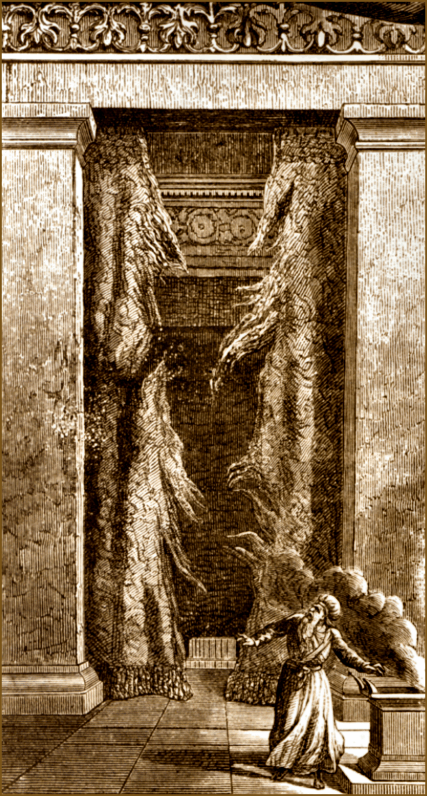
Chi è che sta realmente morendo?
“Gesù muore in croce, lanciando un alto grido che documenta l’abbandono da parte di Dio, ma del “Dio dei suoi avversari”. Questo Dio non è venuto a salvarlo”. (A. Cozzi).
Marco 15: «Ma Gesù, dando un forte grido, spirò.
³⁸Il velo del tempio si squarciò in due, da cima a fondo. ³⁹Il centurione, che si trovava di fronte a lui, avendolo visto spirare in quel modo, disse: "Davvero quest'uomo era Figlio di Dio!».

Slide 10
Se il Padre non interviene in favore del Figlio, e il Figlio vive l’abbandono del Padre, lo Spirito:
“quasi trattiene la luce che irradia e la forza che emana. Anche lo Spirito vive dunque la sua kenosi nell’amore [...]. Questo fatto, a livello della testimonianza neotestamentaria, pare attestato dalla richiesta del Crocifisso morente riportata dal quarto Vangelo: “Ho sete” (Gv 19,28) [...]. Nel contesto più ampio della teologia giovannea, la richiesta di Gesù, che s’è proclamato dispensatore dell’acqua viva (cf Gv 4,10-13; 7,37) per chiunque abbia sete, diventa simbolo d’una sete più profonda ancora, che Gesù sperimenta al culmine della passione: la sete di quell’acqua viva, lo Spirito appunto, che zampilla in Lui dal Padre, vivificando la sua esistenza filiale” (Piero Coda).

Slide 11
“Gesù perde lo Spirito in sé – in quanto si identifica con l’umanità lontana dal Padre, non godendo più, sensibilmente di quella gioia che, nella comunione col Padre, è dono, frutto dello Spirito Santo. Ma proprio così lo riceve nuovo, e in pienezza, dal Padre, per comunicarlo a propria volta, in pienezza, agli uomini”.

Slide 12
«Dopo questo, Gesù, sapendo che ormai tutto era compiuto, affinché si compisse la Scrittura, disse: "Ho sete". Vi era lì un vaso pieno di aceto; posero perciò una spugna, imbevuta di aceto, in cima a una canna e gliela accostarono alla bocca. Dopo aver preso l'aceto, Gesù disse: "È compiuto!".
E, chinato il capo (κλίνας τὴν κεφαλήν) , consegnò lo spirito (παρέδωκεν τὸ πνεῦμα), (Gv 19) .

Slide 13
«Questo Gesù, Dio lo ha risuscitato e noi tutti ne siamo testimoni. ³³Innalzato dunque alla destra di Dio e dopo aver ricevuto dal Padre lo Spirito Santo promesso, lo ha effuso, come voi stessi potete vedere e udire», (Atti 2,32-33)

Slide 14
“Per molti cristiani… le cose stanno come se la croce andasse vista inserita in un meccanismo costituito dal diritto offeso e riparato. Sarebbe la forma in cui la giustizia di Dio infinitamente lesa verrebbe nuovamente placata da un’infinita espiazione… la ‘infinita espiazione’ su cui Dio sembra reggersi si presenta in una luce doppiamente sinistra… s’infiltra così nella coscienza proprio l'idea che la fede cristiana nella croce immagini un Dio la cui spietata giustizia abbia preteso un sacrificio umano, l’immolazione del suo stesso Figlio. Per cui si volgono con terrore le spalle ad una giustizia, la cui tenebrosa ira rende inattendibile il messaggio dell'amore” [J. Ratzinger, Introduzione al cristianesimo, Brescia 1969, 228].

Slide 15
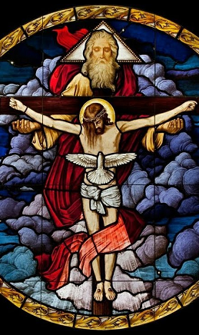
«L’autoespressione del Padre nella generazione del Figlio [costituisce] la prima “kenosi” intradivina che abbraccia da ogni lato le altre,
dal momento che il Padre ivi si disappropria radicalmente della sua divinità e la transappropria al Figlio: egli non la divide con il Figlio ma la partecipa al Figlio dandogli tutto il suo... Il Padre, che non può essere pensato (arcanamente) come esistente “prima” di questa autodonazione, è questo movimento di donazione ...
Nell’amore del Padre si trova una rinuncia assoluta ad essere Dio solo per se stesso, un lasciar andare dell’essere divino e, in questo senso, una (divina) a-teità (naturalmente dell'amore)», [Balthasar, Teodrammatica IV, 301].

Slide 16
“Dall’eternità e per l’eternità il Padre ha donato se stesso al Figlio, ha rischiato il suo essere nel Figlio, e dall’eternità il Figlio è stato un sì al Padre, nel completo e obbediente abbandono a lui. Così il rischiare se stesso del Padre verso il Figlio crea uno spazio per il Figlio. Il Padre separa se stesso da se stesso, affinché possa esistere il Figlio. Questa separazione è però collegata nell’eternità dallo Spirito Santo, la comunione di amore del Padre e del Figlio".
B. Mondin, La Trinità mistero d’amore, EDS Bologna 1993, 85-86 (esposizione su Von Balthasar).

Slide 17
“Cristo appartiene ormai ai refâ’im, ai “senza forza”, egli non può condurre una lotta attiva contro le forze dell’inferno e tanto meno può soggettivamente “trionfare”, in quanto ciò presupporrebbe a sua volta vita e forza. La sua debolezza estrema può e deve coincidere con l’oggetto della sua visio: la “seconda morte”, che è la stessa cosa che il puro peccato in quanto tale, non più il peccato dell’uomo individuale, incarnato nell’esistenza vivente del singolo uomo, ma il peccato astratto da questa individuazione, contemplato nella sua nuda realtà, in quanto peccato” (H.U. von Balthasar, Teologia dei tre giorni, 154).

Slide 18
Parlando del sabato santo Kehl e Loser (riprendendo Balthasar)
“per amore è morto insieme a loro. E proprio in tal modo fa a pezzi l’assoluta solitudine pretesa dal peccatore: il peccatore, che vuole essere condannato lontano da Dio, incontra di nuovo Dio nella propria solitudine”

Slide 19
¹Ἐν ἀρχῇ ἦν ὁ λόγος,
καὶ ὁ λόγος ἦν πρὸς τὸν θεόν,
καὶ θεὸς ἦν ὁ λόγος.
²οὗτος ἦν ἐν ἀρχῇ πρὸς τὸν θεόν. ³πάντα δι’ αὐτοῦ ἐγένετο, καὶ χωρὶς αὐτοῦ ἐγένετο οὐδὲ ἕν. ὃ γέγονεν ⁴ἐν αὐτῷ ζωὴ ἦν, καὶ ἡ ζωὴ ἦν τὸ φῶς τῶν ἀνθρώπων· ⁵καὶ τὸ φῶς ἐν τῇ σκοτίᾳ φαίνει, καὶ ἡ σκοτία αὐτὸ οὐ κατέλαβεν. ⁶Ἐγένετο ἄνθρωπος ἀπεσταλμένος παρὰ θεοῦ, ὄνομα αὐτῷ Ἰωάννης· ⁷οὗτος ἦλθεν εἰς μαρτυρίαν, ἵνα μαρτυρήσῃ περὶ τοῦ φωτός, ἵνα πάντες πιστεύσωσιν δι’ αὐτοῦ. ⁸οὐκ ἦν ἐκεῖνος τὸ φῶς, ἀλλ’ ἵνα μαρτυρήσῃ περὶ τοῦ φωτός. ⁹ἦν τὸ φῶς τὸ ἀληθινὸν ὃ φωτίζει πάντα ἄνθρωπον ἐρχόμενον εἰς τὸν κόσμον. ¹⁰Ἐν τῷ κόσμῳ ἦν, καὶ ὁ κόσμος δι’ αὐτοῦ ἐγένετο, καὶ ὁ κόσμος αὐτὸν οὐκ ἔγνω.

Slide 20
La resurrezione di Gesù e lo Spirito
«Questo Gesù, Dio lo ha risuscitato e noi tutti ne siamo testimoni. Innalzato dunque alla destra di Dio e dopo aver ricevuto dal Padre lo Spirito Santo promesso, lo ha effuso, come voi stessi potete vedere e udire», (At 2,32-33).
Atti 13,33: «Dio l’ha adempiuta per noi, loro figli, risuscitando Gesù, come anche è scritto nel salmo secondo: “Tu sei mio Figlio, oggi io t'ho generato”».
Romani 8,11: «Se lo Spirito di colui che ha risuscitato Gesù dai morti abita in voi, colui che ha risuscitato Cristo dai morti vivificherà anche i vostri corpi mortali per mezzo del suo Spirito che abita in voi».
Romani 15,45: «il primo uomo, Adamo, divenne un essere vivente, ma l’ultimo Adamo divenne spirito datore di vita».
Atti: 2,33: «dopo aver ricevuto dal Padre lo Spirito Santo promesso, lo ha effuso, come voi stessi potete vedere e udire” (At 2,32-33)».

Slide 21
Lo Spirito dono del Padre e di Gesù risorto
Discorso di Pietro alla folla Atti, 2, 14-17ss
Allora Pietro, levatosi in piedi con gli altri Undici, parlò a voce alta così: «Uomini di Giudea, e voi tutti che vi trovate a Gerusalemme, vi sia ben noto questo e fate attenzione alle mie parole [...] Accade invece quello che predisse il profeta Gioele:
Negli ultimi giorni, dice il Signore,
Io effonderò il mio Spirito sopra ogni persona;
i vostri figli e le vostre figlie profeteranno,
i vostri giovani avranno visioni
e i vostri anziani faranno dei sogni.
E anche sui miei servi e sulle mie serve
in quei giorni effonderò il mio Spirito ed essi
profeteranno.

Slide 22
Gv 7,37-39: “Nell'ultimo giorno, il grande giorno della festa, Gesù levatosi in piedi esclamò ad alta voce: «Chi ha sete venga a me e beva 38 chi crede in me; come dice la Scrittura: fiumi di acqua viva sgorgheranno dal suo seno». Questo egli disse riferendosi allo Spirito che avrebbero ricevuto i credenti in lui: infatti non c'era ancora lo Spirito, perché Gesù non era stato ancora glorificato”.
Nell’ultima cena Gesù mette in relazione il compimento della sua vita con il dono dello Spirito.
Giovanni 16, 7: “Ora io vi dico la verità: è bene per voi che io me ne vada, perché, se non me ne vado, non verrà a voi il Consolatore; ma quando me ne sarò andato, ve lo manderò”.

Slide 23
“Dio Padre ha realizzato il suo disegno salvifico nella mediazione unica di Gesù Cristo, suo Figlio unigenito. Questo evento di Cristo però avviene “nello Spirito”. Gesù ha compiuto tutte le sue opere alla presenza dello Spirito Santo, e la salvezza che ci porta non giunge agli uomini se non per l’azione dello stesso Spirito. Lo Spirito santo universalizza e rende efficace per tutti i tempi e i luoghi l’opera di Cristo, realizzata in un momento e in un luogo determinati. Universalizzandola la attualizza, cioè la rende presente, come avviene principalmente nei sacramenti e in modo speciale nell’eucarestia. Attualizzandola la interiorizza nell’uomo, in particolare nel credente” (L. Ladaria).

Slide 24
LG 7: “Perché poi ci rinnovassimo continuamente in lui (cfr. Ef 4,23), ci ha resi partecipi del suo Spirito, il quale, unico e identico nel capo e nelle membra, dà a tutto il corpo vita, unità e moto, così che i santi Padri poterono paragonare la sua funzione con quella che il principio vitale, cioè l'anima, esercita nel corpo umano”

Slide 25
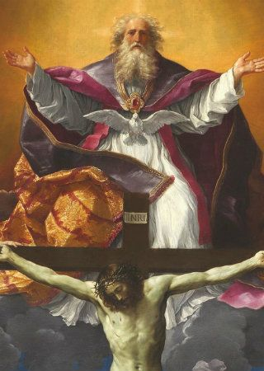
Con il linguaggio della mistica, San Giovanni della Croce da voce all’esperienza di “partecipazione” dell’anima alla vita trinitaria:
«Non dobbiamo stupirci che l’anima possa realizzare una cosa così sublime, perché, dal momento che Dio le concede la grazia di arrivare ad essere deiforme e unita alla santissima Trinità, nella quale l’anima diventa Dio per partecipazione, perché dovrebbe essere incredibile che svolga le sue attività d’intelletto, di conoscenza e d’amore nella Trinità strettamente unita a lei e attiva come la stessa Trinità, anche se per partecipazione, mentre è Dio stesso che opera nell’anima? […] Anche qui non bisogna credere che il Figlio voglia dire al Padre che i santi siano una sola cosa per essenza e per natura come lo sono il Padre e il Figlio, ma che lo siano per unione d’amore, come il Padre e il Figlio lo sono per unità d’amore. Le anime, dunque, possiedono per partecipazione gli stessi beni che Dio possiede per natura, ragion per cui sono veramente dèi per partecipazione, uguali a Dio e suoi compartecipi», (Giovanni della Croce, Cantico Spirituale, Edizioni OCD, Roma 2003, 39, 4.6).

Slide 26
Le formule trinitarie dell’epistolario paolino
Romani 10,9: “Poiché se confesserai con la tua bocca che Gesù è il Signore, e crederai con il tuo cuore che Dio lo ha risuscitato dai morti, sarai salvo”.
1 Cor 8,6: “per noi c'è un solo Dio, il Padre, dal quale tutto proviene e noi siamo per lui; e un solo Signore Gesù Cristo, in virtù del quale esistono tutte le cose e noi esistiamo per lui”.
2 Cor 13,13: “La grazia del Signore Gesù Cristo, l'amore di Dio e la comunione dello Spirito Santo siano con tutti voi”.

Slide 27
Ireneo (130 - 202)
«Ordinamento
della fede»
E questa è la disposizione e l’ordinamento della nostra fede e il fondamento dell’edificio e la costruzione della via.
Iddio, Padre, increato, illimitato, invisibile, un solo Dio, creatore d’ogni cosa; questo è il primo articolo della nostra fede.
E il secondo articolo è questo: il Verbo di Dio, il Figlio di Dio, il Signore nostro Cristo Gesù, che è apparso ai profeti secondo la forma della loro profezia e secondo la virtù delle disposizioni del Padre, per opera del quale ogni cosa è stata creata. Ed è egli che alla consumazione dei tempi, per compiere e comprendere ogni cosa, s’è fatto uomo fra gli uomini, visibile e tangibile, per distruggere la morte e manifestare la vita, e per operare la comunione e l’unione di Dio e dell’uomo.
E il terzo articolo è questo: lo spirito Santo, per virtù del quale i profeti hanno profetato e i padri sono stati istruiti nella scienza di Dio e i giusti sono stati guidati nella via della giustizia; ed il quale, alla fine dei tempi, s’è diffuso in nuovo modo sull’umanità, per tutta la terra, rinnovando l’uomo per Dio
Modello
Narrativo -kerigmatico

Slide 28
In una pagina della Tradizione Apostolica, Ippolito (215 d.C.) descrive con precisione quei rituali che ancora oggi definiscono la forma del sacramento:
«Successivamente il candidato scenderà nell’acqua ed il battezzatore gli imporrà la mano sul capo, dicendo:
«Credi in Dio, Padre onnipotente?». E colui che è battezzato risponde: «Credo». Lo battezzi allora una volta, ponendo la sua mano sul capo.
Poi dica: «Credi in Cristo Gesù, Figlio di Dio, che è nato per opera dello Spirito santo dalla Vergine Maria, morì, fu sepolto, è risorto dai morti il terzo giorno, è salito nei cieli, siede alla destra del Padre, verrà a giudicare i vivi ed i morti? ». Egli dirà: «Credo ». E lo si battezza una seconda volta.
Gli si dica di nuovo: «Credi nello Spirito santo, nella santa Chiesa e per la risurrezione della carne? ». Ed il battezzato dirà: «Credo».

Slide 29
Nella Didachè, il testo più vicino alla predicazione apostolica, e alle radici giudaiche della prima comunità cristiana, troviamo con grande insistenza il tema della mediazione unica di Cristo:
«Riguardo all'eucaristia, rendete grazie così. Prima sul calice: «Noi ti rendiamo grazie, Padre nostro, per la santa vite di Davide, tuo servo, che ci hai fatto conoscere per mezzo di Gesù, tuo servo. A te la gloria nei secoli».
Sul pane spezzato: «Noi ti rendiamo grazie, Padre nostro per la vita e la conoscenza che ci hai fatto conoscere per mezzo di Gesù, tuo servo. A te la gloria nei secoli. Come questo pane spezzato era disperso sui monti e, raccolto, è divenuto uno, così la tua Chiesa sia raccolta dalle estremità della terra nel tuo regno. Perché tua è la gloria e la potenza per mezzo di Gesù Cristo nei secoli». […] Dopo esservi saziati, rendete grazie così: «Noi ti rendiamo grazie, Padre santo, per il tuo santo nome, che hai fatto abitare nei nostri cuori, e per la conoscenza, la fede e l'immortalità che ci hai fatto conoscere per mezzo di Gesù, tuo servo. A te la gloria nei secoli. Tu, Signore onnipotente, hai creato ogni cosa per il tuo nome e hai dato cibo e bevanda in godimento agli uomini, affinché ti rendessero grazie, ma a noi hai fatto grazia di un cibo e una bevanda spirituali e della vita eterna per mezzo di Gesù, tuo servo. Soprattutto ti rendiamo grazie perché sei potente. A te la gloria nei secoli. Ricordati, Signore, della tua Chiesa: liberala da ogni male, perfezionala nel tuo amore e raccoglila, santificata dai quattro venti nel tuo regno, che hai preparato per lei. Perché tua è la potenza e la gloria nei secoli».
(Didaché, IX, 1 - X, 6).

Slide 30
Giustino Martire, descrivendo il servizio eucaristico delle prime comunità cristiane, dirà che il presbitero: «innalza lode e gloria al Padre di tutte le cose nel nome del Figlio e dello Spirito Santo».
Giustino Martire, Apologia prima, LXV,3.

Slide 31
PREFAZIO
È veramente cosa buona e giusta, nostro dovere e fonte di salvezza, rendere grazie sempre e in ogni luogo a te, Padre santo, per Gesù Cristo, tuo dilettissimo Figlio. Egli è la tua Parola vivente,
per mezzo di lui hai creato tutte le cose,
e lo hai mandato a noi salvatore e redentore, fatto uomo per opera dello Spirito Santo
e nato dalla Vergine Maria.
PRIMA EPICLESI
Invocazione dello Spirito Santo per la consacrazione
Padre veramente santo, fonte di ogni santità, santifica questi doni con l’effusione del tuo Spirito, perché diventino per noi il corpo e il sangue
RACCONTO D’ISTITUZIONE
Racconto della Cena
Egli, offrendosi liberamente alla sua passione, prese il pane e rese grazie,
lo spezzò, lo diede ai suoi discepoli, e disse: PRENDETE, E MANGIATENE TUTTI: QUESTO È IL MIO CORPO
OFFERTO IN SACRIFICIO PER VOI.
Dopo la cena, allo stesso modo,
prese il calice e rese grazie,
lo diede ai suoi discepoli, e disse: PRENDETE, E BEVETENE TUTTI: QUESTO È IL CALICE DEL MIO SANGUE PER LA NUOVA ED ETERNA ALLEANZA, VERSATO PER VOI E PER TUTTI ....
SECONDA EPICLESI
Invocazione dello Spirito Santo per la comunione
Ti preghiamo umilmente:
per la comunione al corpo e al sangue di Cristo lo Spirito Santo ci riunisca in un solo corpo.
Padre
Padre/
Spirito
Figlio
Spirito

Slide 32
COMMISSIONE TEOLOGICA INTERNAZIONALE
ALCUNE QUESTIONI RIGUARDANTI LA CRISTOLOGIA
(1979)
La libertà degli esseri creati non è totalmente autonoma. Essa ha sempre bisogno d'un aiuto divino. Una volta che si è allontanata da Dio, essa non può tornare a lui con le proprie forze. D'altra parte, l'uomo è stato creato per essere integrato nel Cristo e quindi nella vita della santa Trinità. Qualunque sia l'allontanamento dell'uomo peccatore nei riguardi di Dio, esso è sempre meno profondo del distanziarsi del Figlio rispetto al Padre nel suo svuotamento chenotico (Fil 2,7) e della miseria dell'"abbandono" (Mt 27,46). Questo è l'aspetto proprio dell'economia della redenzione nella distinzione delle persone della santa Trinità, che d'altro canto sono perfettamente unite nell'identità d'una stessa natura e d'un amore infinito.

